Slide 1
Артикуляционная гимнастика
Учитель-логопед Токарева Н.В.
МКДОУ № 4 г. Аши

Slide 2
«Чистим зубки»

Slide 3
«Лошадка»

Slide 4
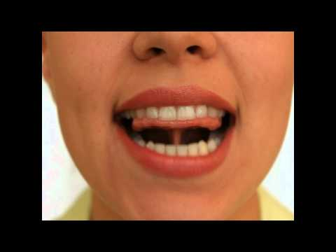
«Грибок»

Slide 5
«Гармошка»

Slide 6
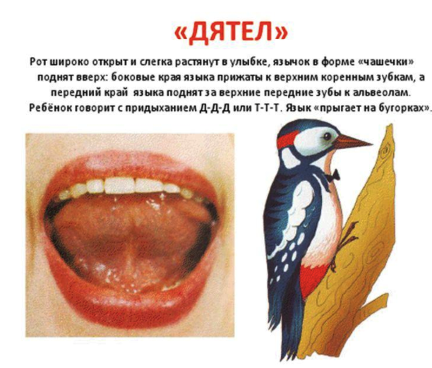
«Дятел»

